Slide 1
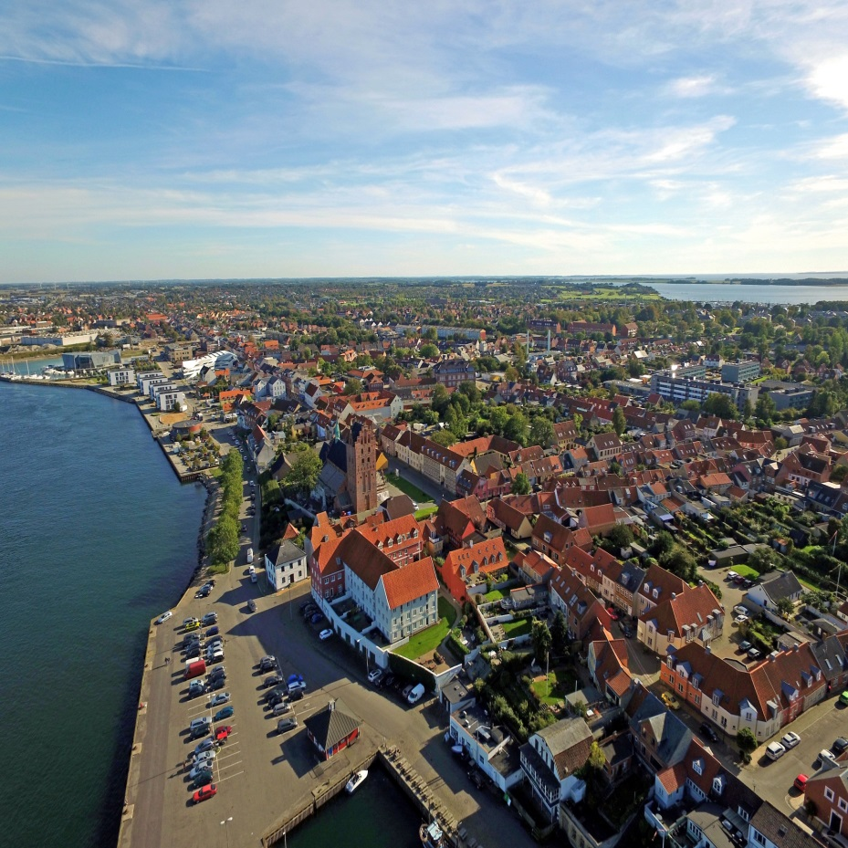
Klima med GIS, geodata og registre, geografiske analyser, mv.
FOSAKO
Morten.Westergaard@Middelfart.dk Klimachef tlf. 2054 4795
Notes:
10 minutter oplæg 5 minutter debat
Nu vil vi så gerne have lidt input fra KL og en klimachef fra kommunen!
Hvad er status i KL, hvad har I gang i nu og her, og hvordan kommer det til at berøre kommunerne? Og er der noget på vej, som vi bør forholde os til?
Hvad synes en kommunal klimachef, som har et bredere sigte (alt er ikke klimatilpasning, der er også forebyggelse, mv.), at GIS/geodata-faggruppen bør vide, interessere sig for, bidrage ind i?
Hvad kommer der til at ske efter DK2020?
Hvordan kommer vi fra screening til noget mere operationelt?
...
Vi runder altid emner på FOSAKO sommermøde af med: Hvordan løser vi det så? Hvad er rollefordelingen? Skal vi gøre det? Hver for sig, samarbejde, skrive til nogen fx styrelserne? Har FOSAKO en rolle?

Slide 2
En god case – Boliganalysen Autoritative og ensartede produkter for: Scenarier, VE produktion, lagring, flexibilitet og tilpasning

Slide 3
Notes:
Baggrund SEIH projektet – to tykke termokander

Slide 4
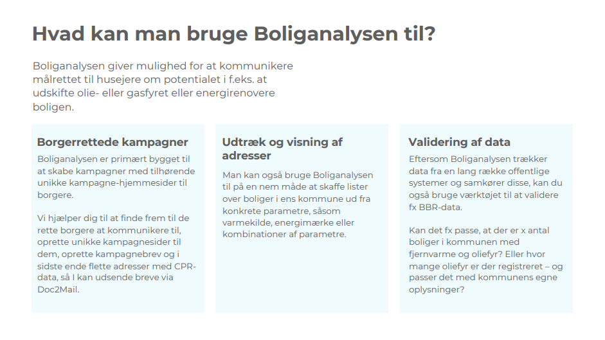
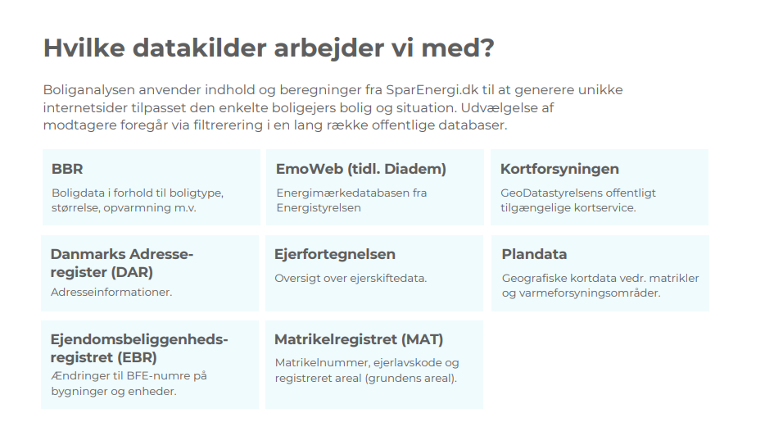

Slide 5
Data skal vis vejen fremad
- Og ikke se ud gennem bakspejlet
Mere VE medfører en mere kompleks rolle – kræver DATA
KLASSISK ENSRETTET VÆRDIKÆDE
Solvej
NETVÆRKS- ORIENTERET
VÆRDIKÆDE

Slide 6
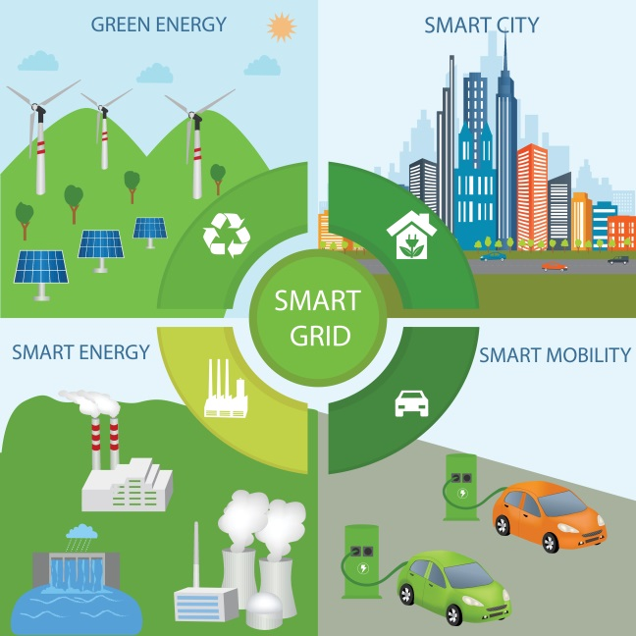
Data til en tidssvarende lovgivning, eks. planlov

Slide 7
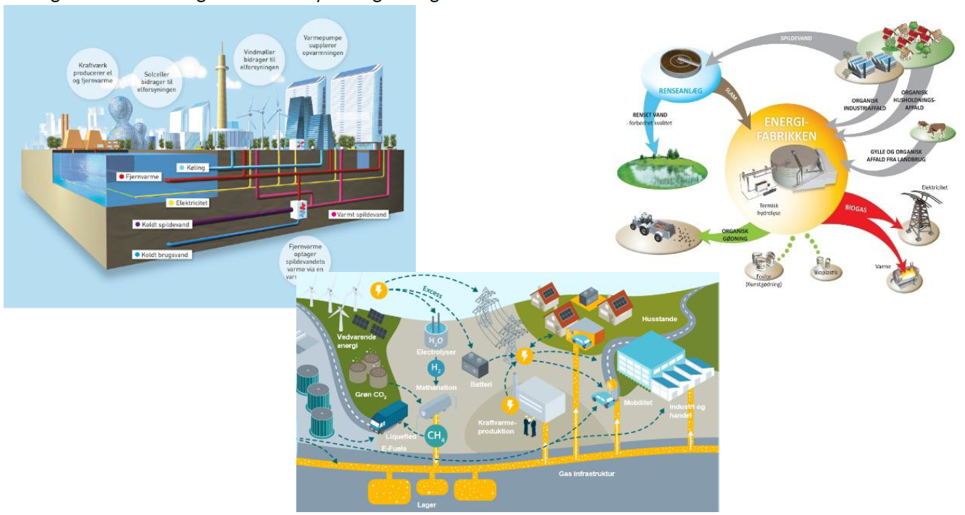
Identificere klima-arealer, der flugter med kommunernes klimamål: - Produktion af VE - Anvendelse af VE - Lagring af VE - Flexibilitet af VE - Net og forsyningsinfrastruktur kvalitet - Klima-Tilpasning og forebyggelse eks. lavbundsjorde/termoveje

Slide 8
